Slide 1
2013년 상반기 사업소(개인)별 장비 현황
출장소 |  | 담당자 |  | 장비명 | 관리No
사 진
출장소 |  | 담당자 |  | 장비명 | 관리No
사 진
출장소 |  | 담당자 |  | 장비명 | 관리No
사 진
출장소 |  | 담당자 |  | 장비명 | 관리No
사 진
주의- 사진은 장비와함께 관리No가 보여야하며 촬영이 힘든경우 별도의 용지에 기록하여 같이 촬영하며
장비 아래에 촬영 일자를 적은 종이를 첨부하여 촬영할것. 프로브의 경우 여러개 동시 촬영 가능함.

Slide 2
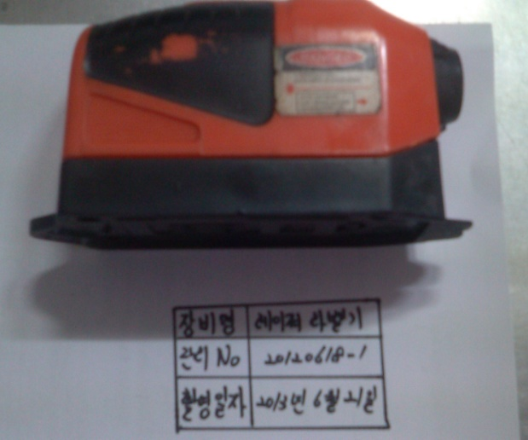
2013년 상반기 사업소(개인)별 장비 현황
출장소명 | 창원 출장소 | 담당자명 | 홍 길 동 | 장비명 | 관리No
사 진 |  |  |  | 레이져 라벨기 | 20120618-1
출장소명 |  | 담당자명 |  | 장비명 | 관리No
사 진
SAMPLE
출장소명 |  | 담당자명 |  | 장비명 | 관리No
사 진
출장소명 |  | 담당자명 |  | 장비명 | 관리No
사 진
주의- 사진은 장비와함께 관리No가 보여야하며 촬영이 힘든경우 별도의 용지에 기록하여 같이 촬영하며
장비 아래에 촬영 일자를 적은 종이를 첨부하여 촬영할것.

